Slide 1
Persistência de dados no Android com SQLite
Professor Sanderson Macedo

Slide 2
SQLite
O SQLite é um banco auto-contido, compacto, com suporte nativo no Android e sem necessidade de configuração ou instalação.

Slide 3
SQLite
Isto torna-o a escolha natural para um ambiente em que devemos prezar por desempenho, disponibilidade de memória e praticidade de uso.

Slide 4
SQLite
O SQLite armazena:
Tabelas;
Views;
Índices;
Triggers;
em apenas um arquivo em disco, no qual são realizadas as operações de leitura e escrita.

Slide 5
SQLite
No Android, o banco de dados é acessível por qualquer classe da aplicação que o criou mas não pode ser acessado por outra.
Quando a aplicação que contém o banco de dados é desinstalada, os dados armazenados também são removidos.

Slide 6
Criando a base
Para criar o banco de dados, primeiro devemos criar uma classe (DatabaseHelper, no nosso exemplo) e estender da classe SQLiteOpenHelper

Slide 7
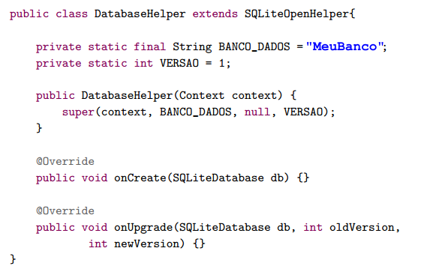
Arquivo para criar o banco

Slide 8
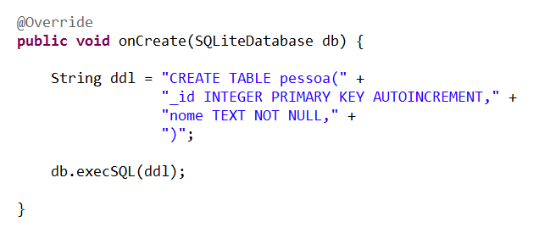
Criando tabelas
Vamos criar a seguinte entidade no SQLite
pessoa(_id, nome)

Slide 9
Convenção para a coluna id
Um detalhe importante é que as colunas que são chaves primárias possuem o nome de _id.
Esta é uma convenção utilizada no Android para que os resultados de consultas realizadas nessas tabelas possam ser utilizadas em CursorAdapters, que dependem de uma coluna com este nome.

Slide 10
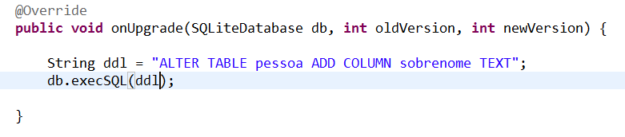
Alterando tabelas
Vamos alterar a tabela pessoa adicionando o campo sobrenome
pessoa(_id, nome, sobrenome)

